Slide 1
Địa lý lớp 6
GV: Trần Thị Kim Liên

Slide 2
Bài 17: Sông và hồ
GV: Trần Thị Kim Liên

Slide 3
NỘI DUNG CHÍNH
2. Hồ
3. Sử dụng tổng hợp nguồn nước sông và hồ
1. Sông, lưu lượng nước của sông

Slide 4
Bài 17: Sông và hồ
(Tiết 2)
GV: Trần Thị Kim Liên

Slide 5
Hãy kể tên các Hồ nước mà em biết ở nước ta?

Slide 6
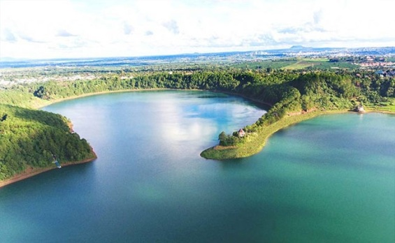
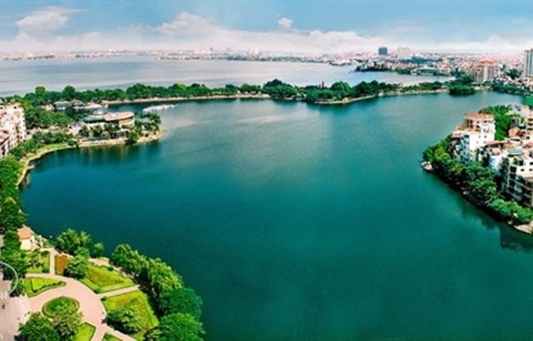
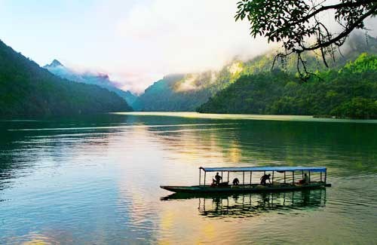
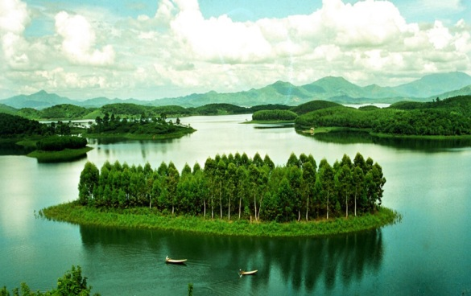
https://vtv.vn/du-lich/nguoc-dong-lich-su-tim-hieu-thang-canh-ho-tay-ha-noi-144023.htm
https://www.vntrip.vn/cam-nang/bien-ho-gia-lai-43450
Hồ Tơ Nưng
Hồ Tây
https://backan.gov.vn/pages/ho-ba-be-lap-ky-luc-viet-nam.aspx
https://leadtour.vn/em-muon-di-ho-thac-ba-yen-bai/
Hồ Ba Bể
Hồ Thác Bà

Slide 7
Hồ là gì?

Slide 8
2. Hồ
Hồ là một dạng địa hình trũng chứa nước, thường khép kín và không trực tiếp thông ra biển. Hồ thường không có hình dạng nhất định.

Slide 9
Em hãy cho biết có mấy loại hồ?

Slide 10
Phân loại hồ
Theo tính chất
của nước
Theo nguồn gốc hình thành
Hồ
nước ngọt
Hồ
nước mặn
Hồ
tự nhiên
Hồ
nhân tạo

Slide 11
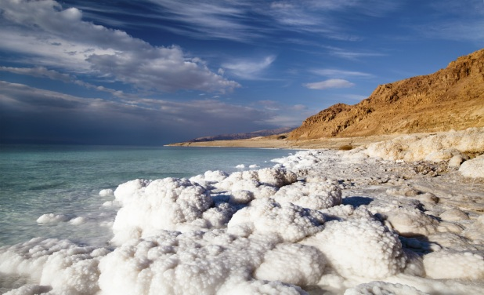
Hồ Tây
(Hồ vết tích của các khúc sông)
Hồ Tơ Nưng
(Hồ miệng núi lửa)
Hồ Ba Bể
(Hồ kiến tạo)
https://vnexpress.net/nguyen-nhan-bien-chet-man-hon-nuoc-dai-duong-3466009.html
Hồ Thác Bà (Hồ nhân tạo)
Biển Chết
(Hồ nước mặn)

Slide 12
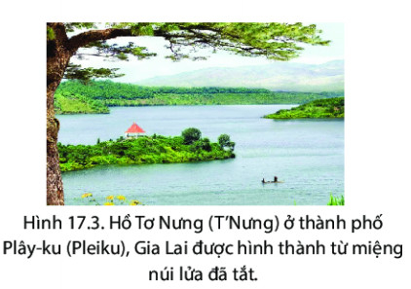
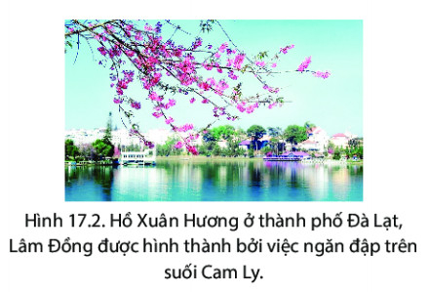

Slide 13
Em hãy cho biết vai trò của sông, hồ đối với tự nhiên và đời sống con người?

Slide 14
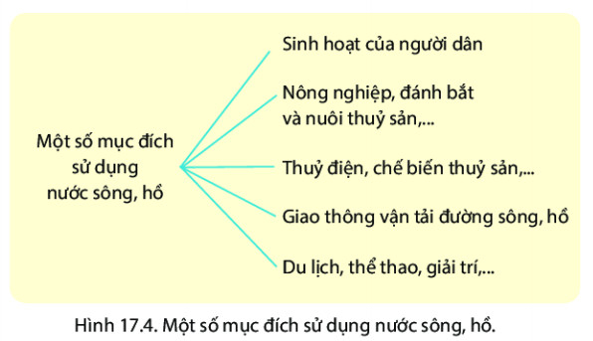

Slide 15
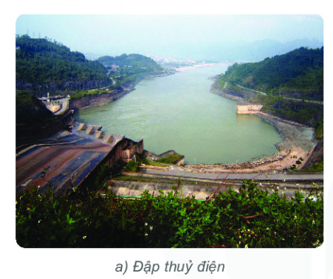
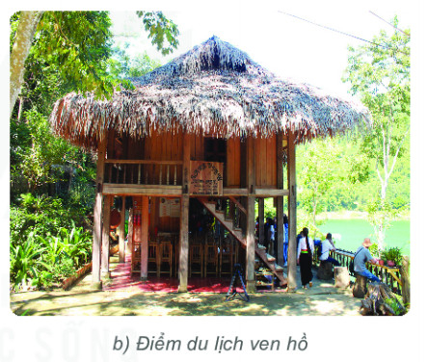

Slide 16
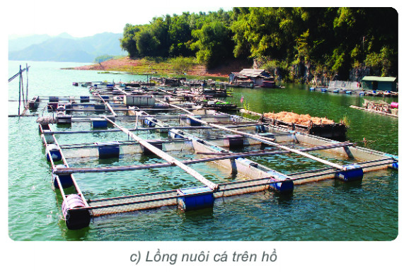
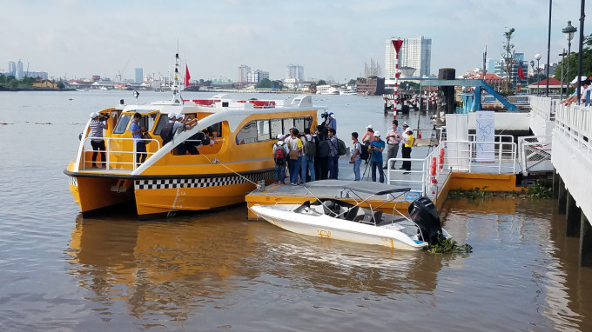
Giao thông

Slide 17
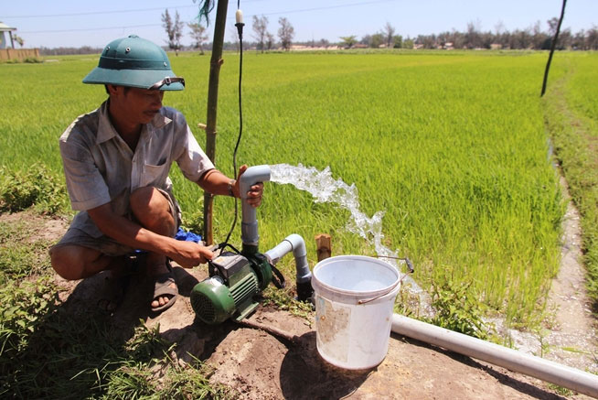
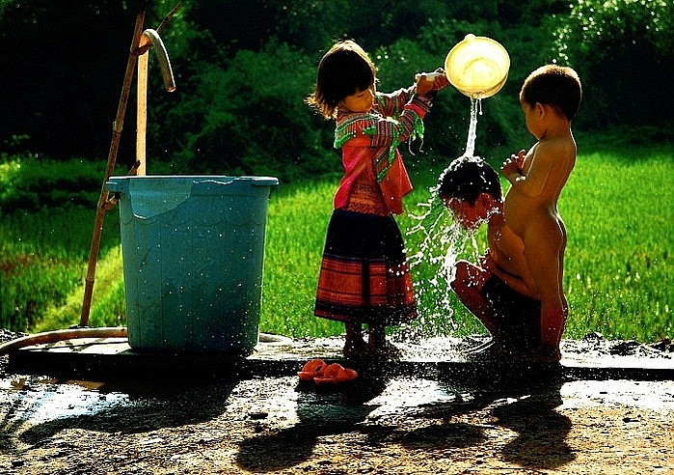
https://dangcongsan.vn/nuoc-sach-va-ve-sinh-moi-truong-nong-thon/tin-hoat-dong/nuoc-sach--nhu-cau-thiet-yeu-cho-vung-nong-thon-222955.html
https://vatgia.com/raovat/8972/13859038/su-dung-may-bom-nuoc-tuoi-ruong-o-nong-thon.html
Nước tưới đồng ruộng
Nước sinh hoạt

Slide 18
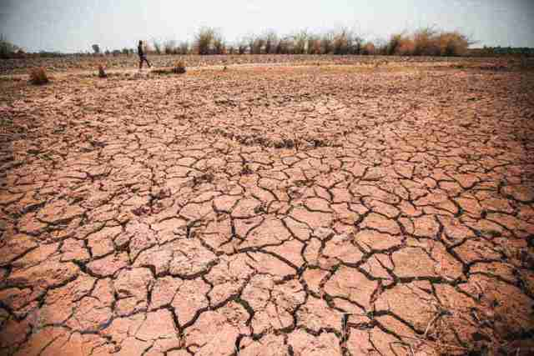
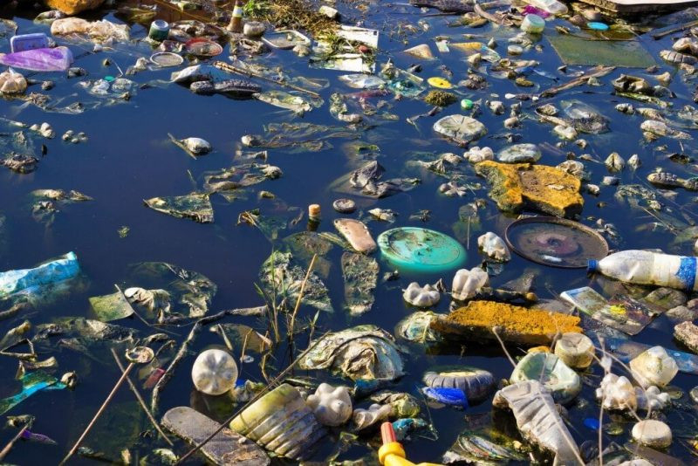
Hãy bảo vệ nguồn nước
https://www.thiennhien.net/2019/06/04/han-han-thieu-nuoc-de-doa-hang-chuc-ngan-hec-ta-cay-trong/
Suy giảm nguồn nước
https://luatminhkhue.vn/o-nhiem-moi-truong-nuoc-la-gi-quy-dinh-ve-o-nhiem-moi-truong-nuoc.aspx
Ô nhiễm

